Slide 1
SLIDES DO CARLOS CUNHA
Introdução e principais resíduos gerados em construção civil

Slide 2
INTRODUÇÃO – O QUE SÃO RESÍDUOS SÓLIDOS
Materiais descartados provenientes e resultantes de atividades humanas e processos naturais
Os resíduos podem ser encontrados em estado sólido ou semissólidos.
Precisam ser gerenciados de forma adequada.
Apresentam riscos a saúde publica e meio ambiente
O conceito foi regulamentado pela Politica Nacional de Residuos Solidos (Lei n° 12305/2010)

Slide 3
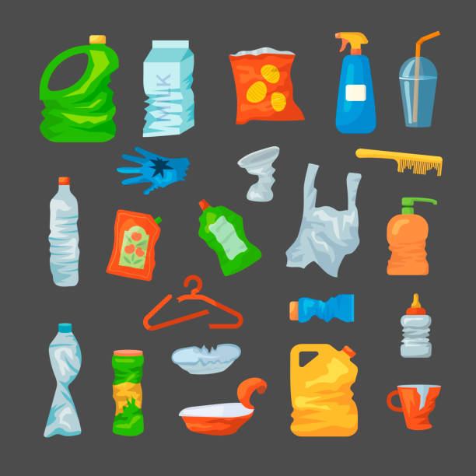
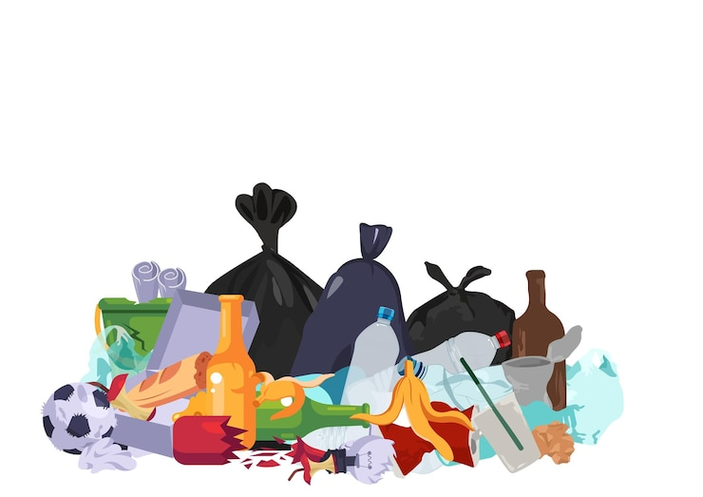
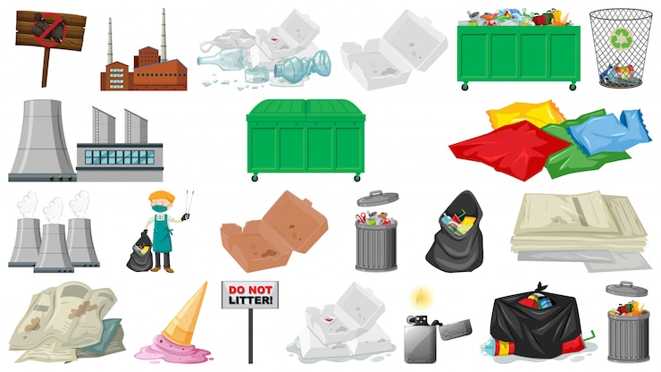
INTRODUÇÃO – O QUE SÃO RESÍDUOS SÓLIDOS – POSSIVEIS IMAGENS

Slide 5
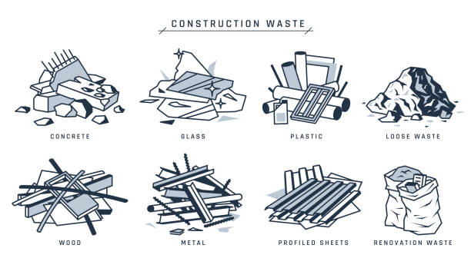
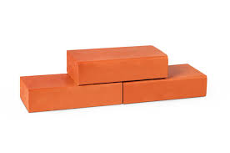
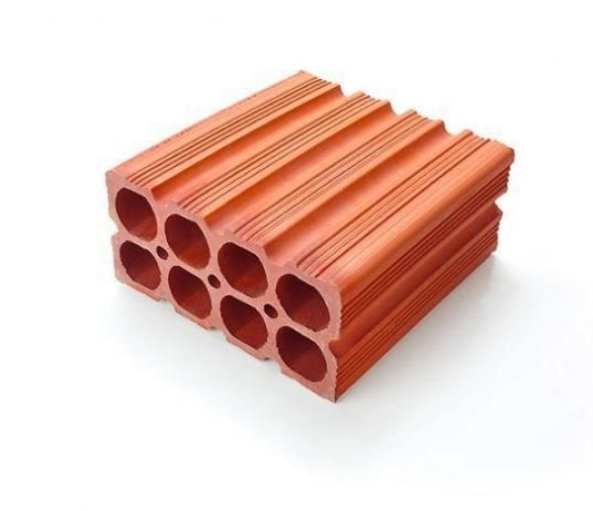
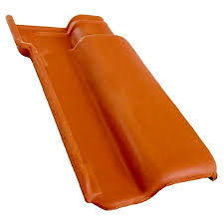
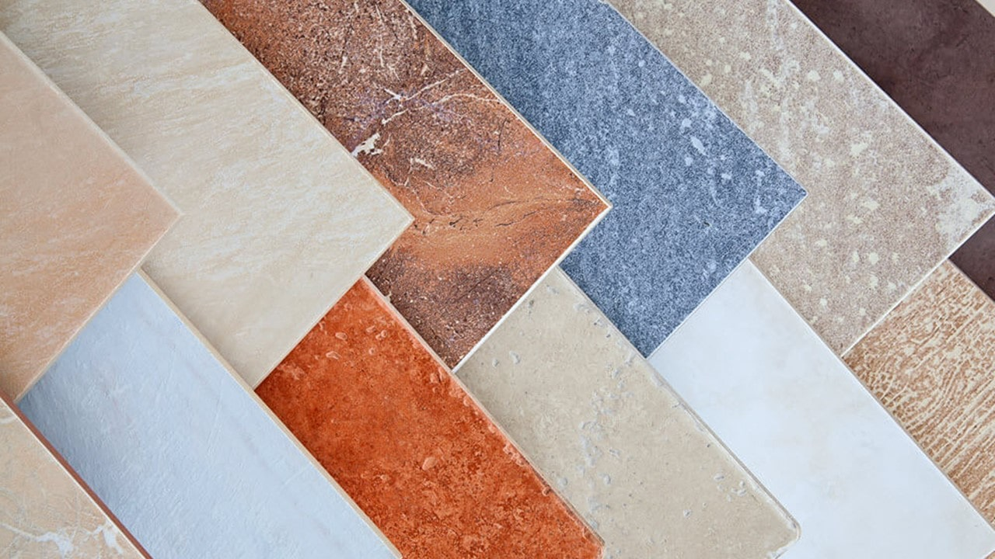
PRINCIPAIS RESÍDUOS SÓLIDOS GERADOS NA CONSTRUÇÃO CIVIL
Sacos plásticos, papeis e papelões
Resíduos de origem mineral

Slide 6
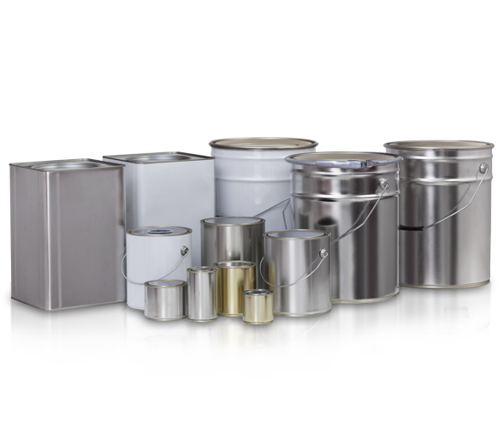
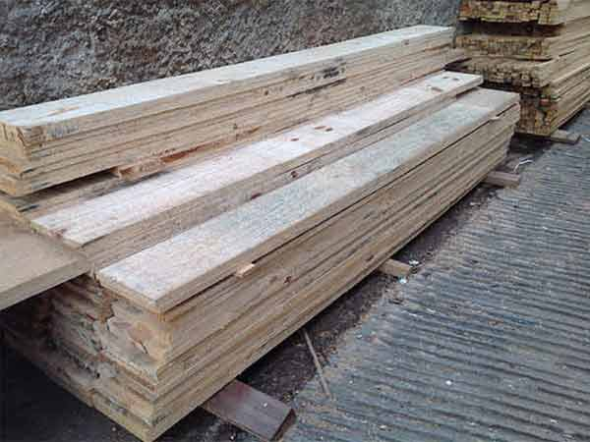
PRINCIPAIS RESÍDUOS SÓLIDOS GERADOS NA CONSTRUÇÃO CIVIL
Baldes metálicos de alumínio ou ferro
Madeiras

Slide 7
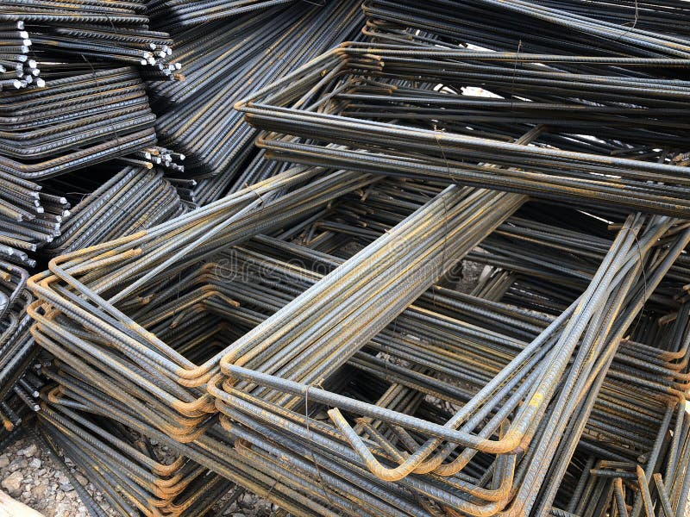
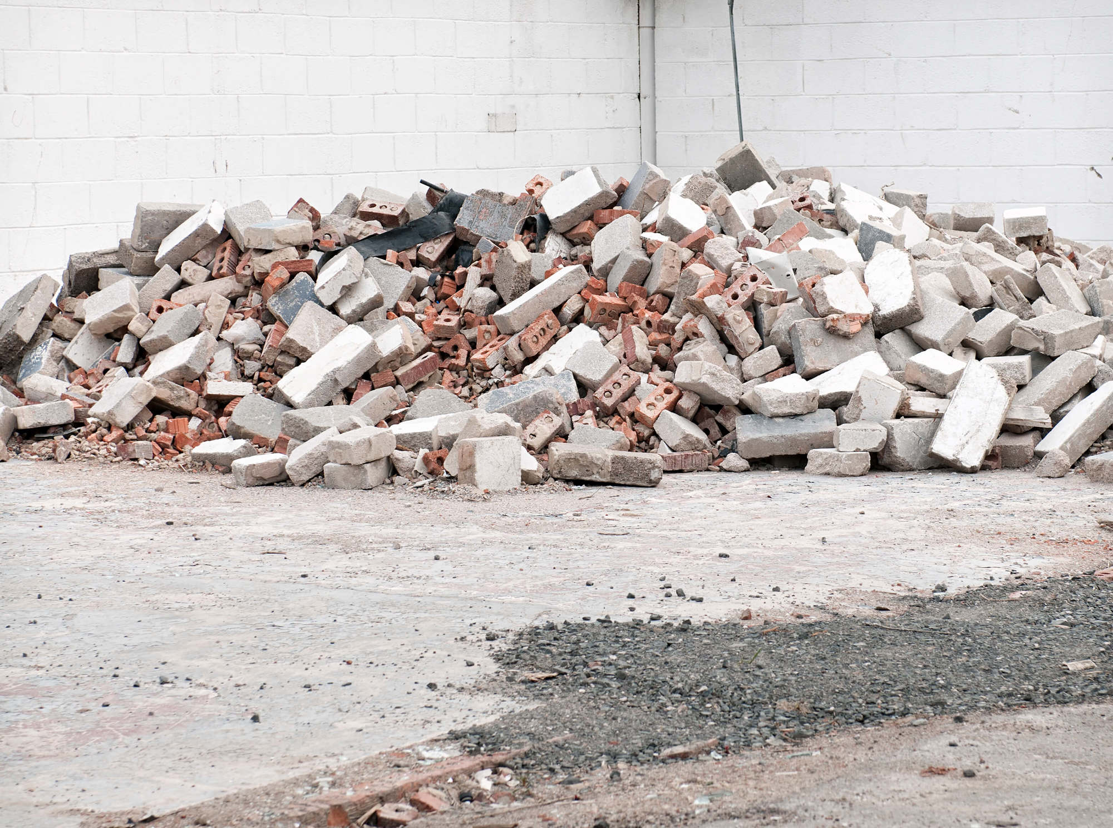
PRINCIPAIS RESÍDUOS SÓLIDOS GERADOS NA CONSTRUÇÃO CIVIL
Sucatas de ferro e aço
Concreto e pedras

Slide 8

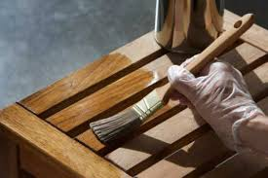
PRINCIPAIS RESÍDUOS SÓLIDOS GERADOS NA CONSTRUÇÃO CIVIL
Resíduos líquidos perigosos ao meio ambiente

Slide 9
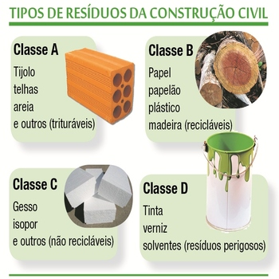
PRINCIPAIS RESÍDUOS SÓLIDOS GERADOS NA CONSTRUÇÃO CIVIL - CLASSIFICACAO

